Slide 1
静电场的环路定理
Electrostatic Field Cycle Theorem

Slide 2
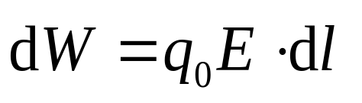

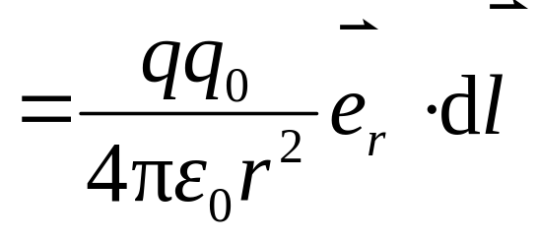





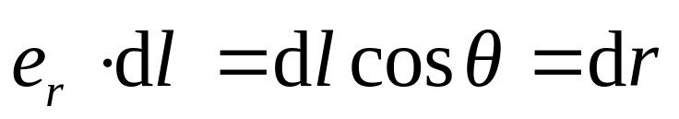

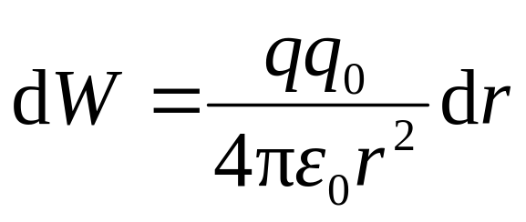






一 静电场力所做的功
点电荷的电场

Slide 3
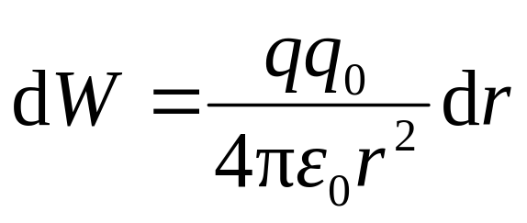
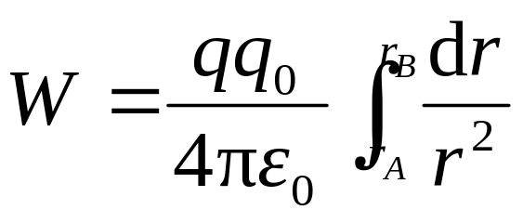
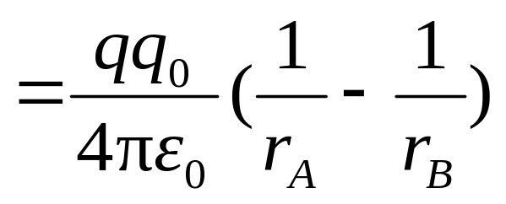
结论: W仅与q₀的始末位置有关，与路径无关.

Slide 4
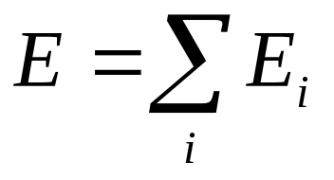
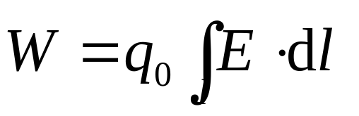
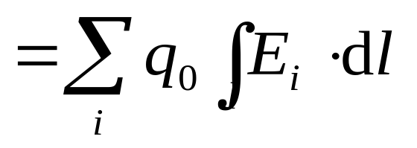
任意带电体的电场
（点电荷的组合）
结论：静电场力做功，与路径无关.

Slide 5
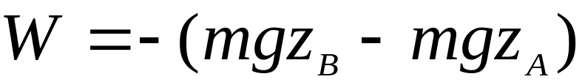


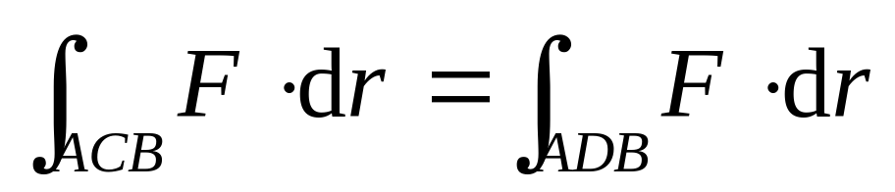


保守力和非保守力
保守力: 力所作的功与路径无关，仅决定于相互作用质点的始末相对位置 .
重力功

Slide 6
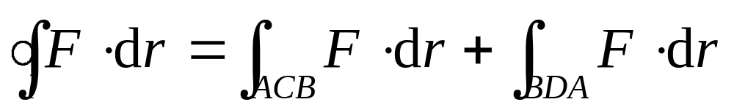
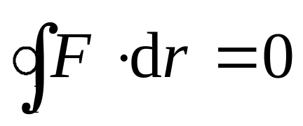
物体沿闭合路径运动 一周时, 保守力对它所作的功等于零 .

Slide 7
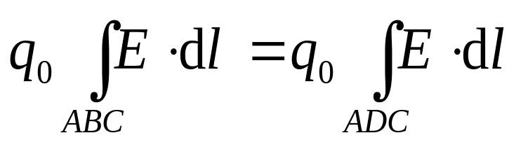

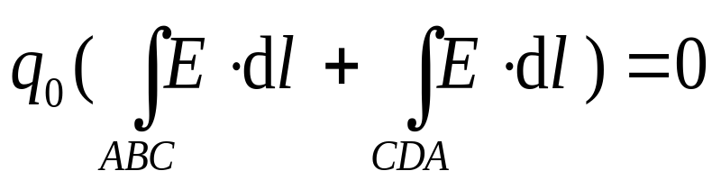



二 静电场的环路定理
结论：沿闭合路径一周，电场力作功为零.
静电场是保守场

Slide 8
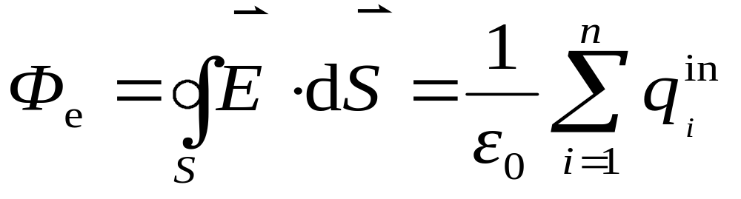
静电场的性质
静止电荷激发的电场.
高斯定理
有源场
静电场的环路定理
保守场

Slide 9
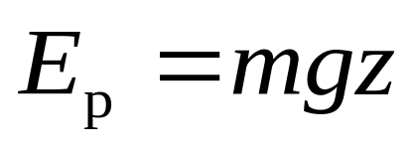
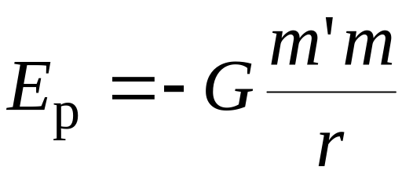
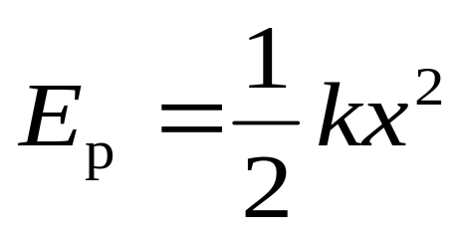
势 能
potential energy
势能 与物体间相互作用及相对位置有关的能量 .
重力势能
引力势能
弹性势能

Slide 10
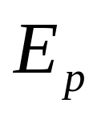
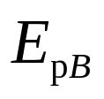
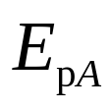
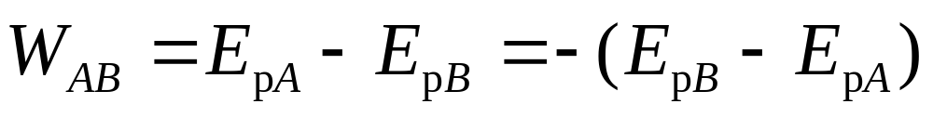
三 电势能
~ 势能
静电场是保守场，静电场力是保守力. 静电场力所做的功就等于电荷电势能增量的负值.
电场力做正功，电势能减少.

Slide 11
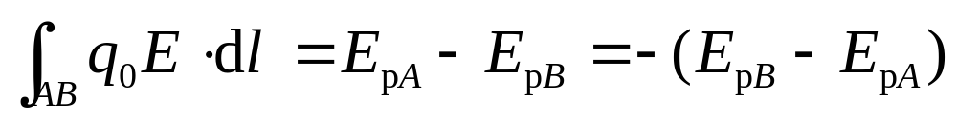
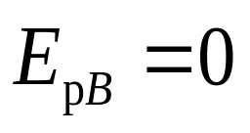
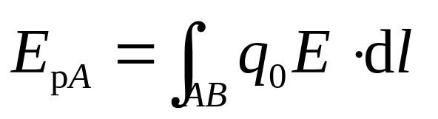

令
试验电荷q₀在电场中某点的电势能，在数值上等于把它从该点移到零势能处静电场力所作的功.

Slide 12
电势
Potential

Slide 13
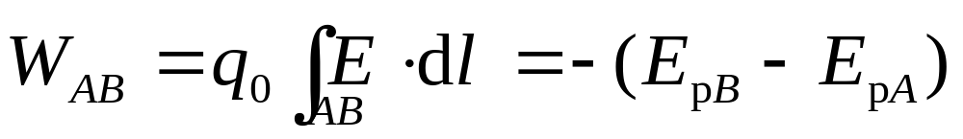
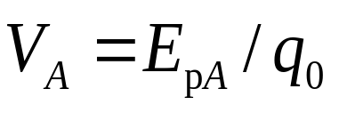
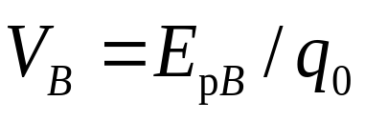
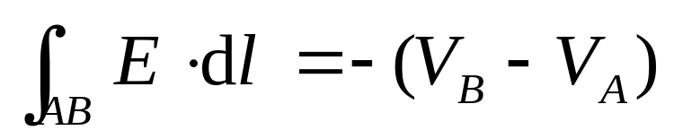
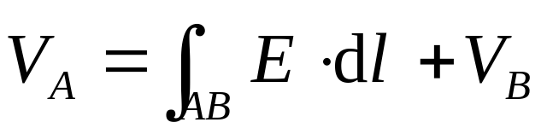


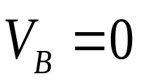
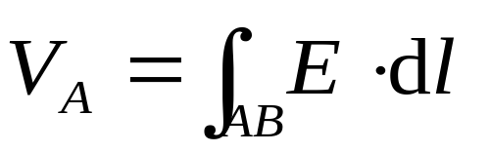

一 电势
令
A点电势，
B点电势
令

Slide 14
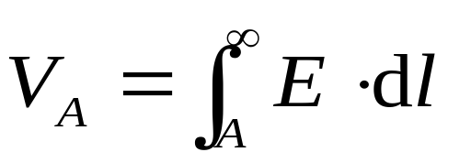
电势零点的选取：
有限带电体以无穷远为电势零点，实际问题中常选择地球电势为零.
物理意义：
把单位正试验电荷从点A移到无限远处时静电场力作的功.

Slide 15
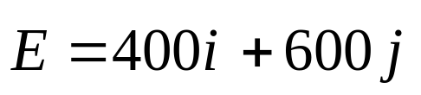
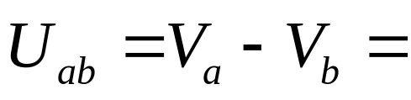
讨 论
1 一均匀静电场, 电场强度 V/m,则点a(3, 2)和点b(1, 0)之间的电势差
多少 .

Slide 16
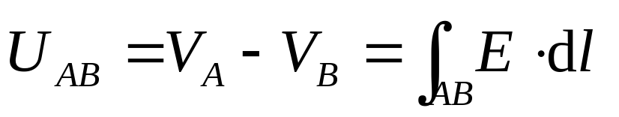
电势差
电势零点的随意性
将单位正电荷从A移到B时电场力作的功
几种常见的电势差（V）
生物电 10⁻³
普通干电池 1.5
汽车电源 12
家用电器 110或220
高压输电线 已达5.5×10⁵
闪电 10⁸−10⁹
空气击穿场强~3×10⁶ V/m

Slide 17
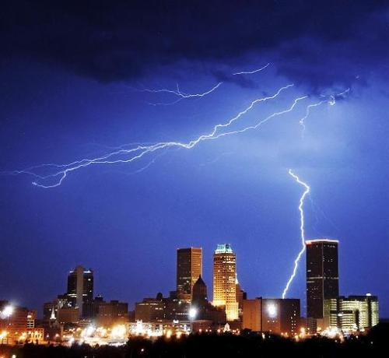
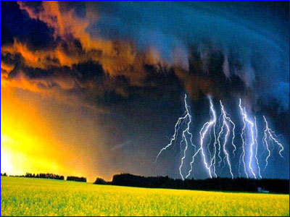
空气击穿场强~ 3×10⁶ V/m
闪电 10⁸−10⁹

Slide 18
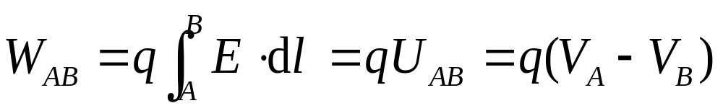
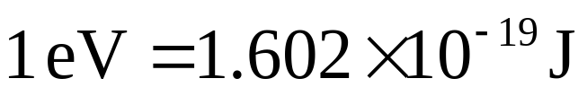
静电场力的功
原子物理中能量单位: 电子伏特eV

Slide 19
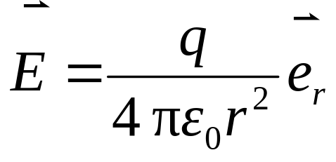
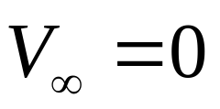
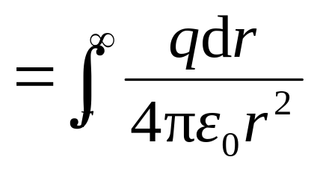

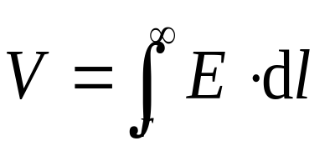

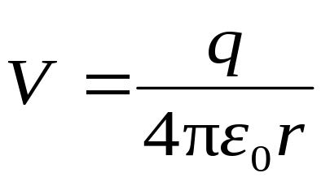
二 点电荷电场的电势
令

Slide 20
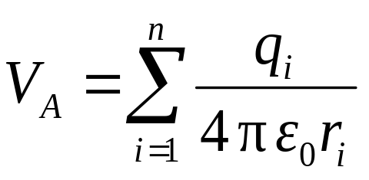
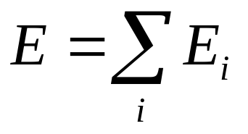
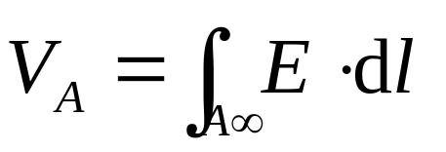














三 电势的叠加原理
点电荷系
•

Slide 21

讨 论
1 图中所有电荷均与原点等距, 且电荷量相等.
设无穷远处为电势零点, 试判断下列哪种情况原点O处的电势和电场都等于零.
+
-
+
+
-
-
-
-
-
+
O
O
O
+
O
+
+
-
+
+
(A)
(B)
(C)
(D)

Slide 22






电荷连续分布时

Slide 23



计算电势的方法
（1）已知在积分路径上 的函数表达式
利用
有限大带电体，选无限远处电势为零.
（2）利用点电荷电势的叠加原理

Slide 24











例1 正电荷q均匀分布在半径为R的细圆环上. 求环轴线上距环心为x处的点P的电势.
解

Slide 25








讨 论

Slide 26











通过一均匀带电圆平面中心且垂直平面的轴线上任意点的电势.

Slide 27







例2 真空中有一电荷为Q，半径为R的均匀带电球面. 试求
（1）球面外两点间的电势差；
（2）球面内两点间的电势差；
（3）球面外任意点
的电势；
（4）球面内任意点
的电势.

Slide 28








解
（1）
（2）

Slide 29








（3）
令
（4）

Slide 30











例3 “无限长”带电直导线的电势.
解
令
讨论：能否选

Slide 31
等势面
电场强度

Slide 32





一 等势面（电势图示法）
空间电势相等的点连接起来所形成的面称为等势面. 为了描述空间电势的分布，规定任意两相邻等势面间的电势差相等.
在静电场中，电荷沿等势面移动时，电场力做功
在静电场中，电场强度 总是与等势面垂直的，即电场线是和等势面正交的曲线簇.

Slide 33




按规定，电场中任意两相邻等势面之间的电势差相等，即等势面的疏密程度同样可以表示场强的大小．
点电荷的等势面

Slide 34

两平行带电平板的电场线和等势面
+ + + + + + + + + + + +

Slide 35
一对等量异号点电荷的电场线和等势面
+

Slide 36













二 电场强度与电势梯度
B → A
在静电场中，电场强度
总是与等势面垂直
高电势
低电势
大小
方向 与 相反，由高电势处指向低电势处

Slide 37




物理意义
（1）空间某点电场强度的大小取决于该点领域内电势 的空间变化率.
（2）电场强度的方向恒指向电势降落的方向.
直角坐标系中
gradient
讨
论
（电势梯度）
为求电场强度 提供了一种新的途径
利用电场强度叠加原理
求 的三种方法
利用高斯定理
利用电势与电场强度的关系

Slide 38




三 电场线和等势面的关系
1）电场线与等势面处处正交.
（等势面上移动电荷，电场力不做功.）
2）等势面密处电场强度大；等势面疏处电场强度小.
讨论
1）电场弱的地方电势低；电场强的地方电势高吗？
2） 的地方， 吗 ？
3） 相等的地方， 一定相等吗？等势面上
一定相等吗 ？

Slide 39














例1 求一均匀带电细圆环轴线上任一点的电场强度.
解

Slide 40














例2 求电偶极子电场中任意一点 的电势和电场强度.
解

Slide 41









Slide 42







Slide 43









Slide 44









例3 如图所示，水分子可以近似看作为电偶极矩
的电偶极子 . 有一电子放在电
偶极矩的延长线、距电偶极矩中心 为
的点 上 . 求电子的势能和作用在电子上的力.
解

Slide 45




与气体分子热运动能量比较

Slide 46
静电场下的电偶极子

Slide 47











一 外电场对电偶极子的力矩和取向作用
匀强电场中
稳定平衡
非稳定平衡
非匀强电场中

Slide 48









二 电偶极子在电场中的电势能和平衡位置
能量最低
能量最高

Slide 49

一 掌握描述静电场的两个基本物理量——电场强度和电势的概念，理解电场强度 是矢量点函数，而电势V 则是标量点函数.
二 理解静电场的两条基本定理——高斯定理和环路定理，明确认识静电场是有源场和保守场.

Slide 50
三 掌握用点电荷的电场强度和叠加原理以及高斯定理求解带电系统电场强度的方法；能用电场强度与电势梯度的关系求解较简单带电系统的电场强度.
四 了解电偶极子概念，能计算电偶极子在均匀电场中的受力和运动.

Slide 51

库仑定律
电荷
电荷守恒律
电荷量子化
静
电场

Slide 52

有源场
保守场
电场强度
关键: 怎样计算各种情况下的场强?
静电场
1.
2.
3.
点电荷+场强叠加原理;
高斯定理;
电势与场强的关系.

